Slide 1
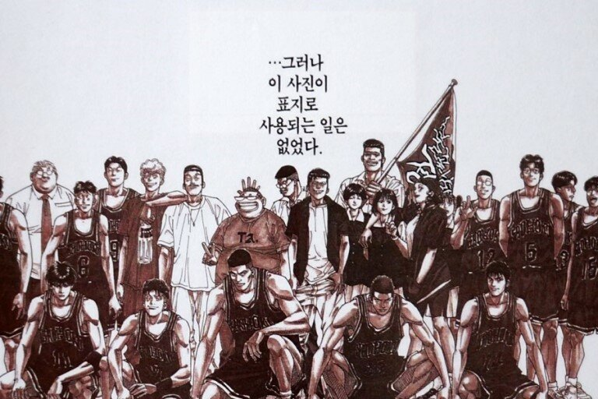
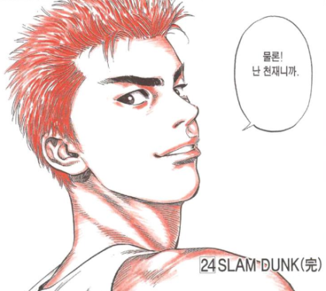
네버엔딩 스토리
과정의 아름다움 및 청춘의 무한한 가능성을 표현

Slide 2
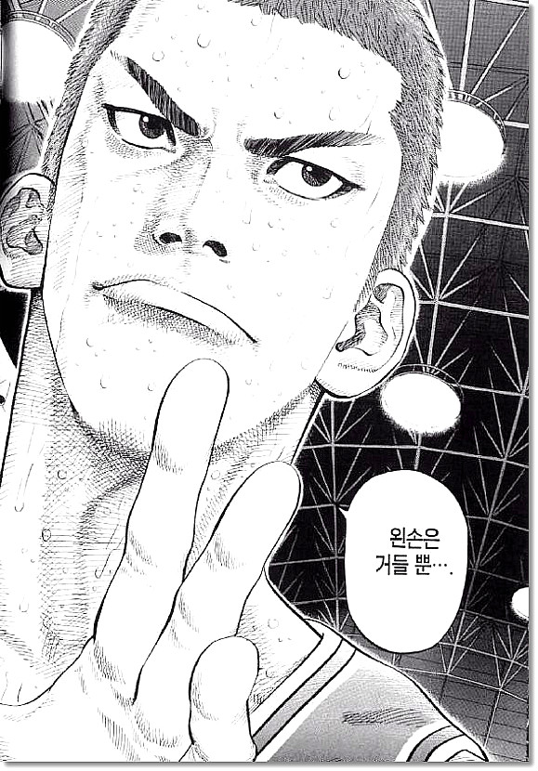
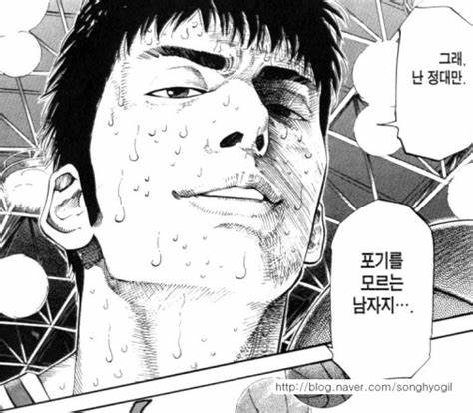
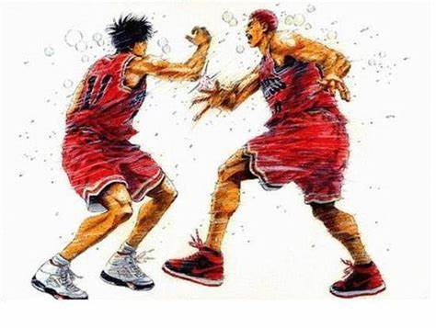
그밖에 슬램덩크를 대표하는 수많은 명대사들

Slide 3
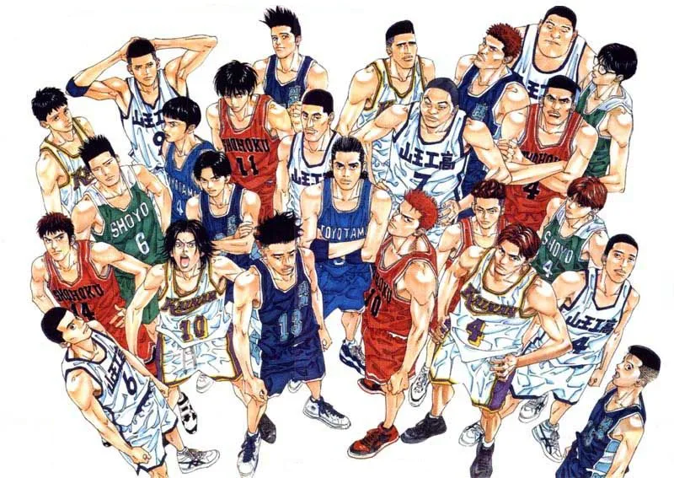
평가
프랑스 르몽드 발표
‘걸작만화20작품중 하나’
잡지 다빈치의 조사에 의한
만화가, 평론가, 서점 직원, 독자
만화랭킹1위

Slide 4
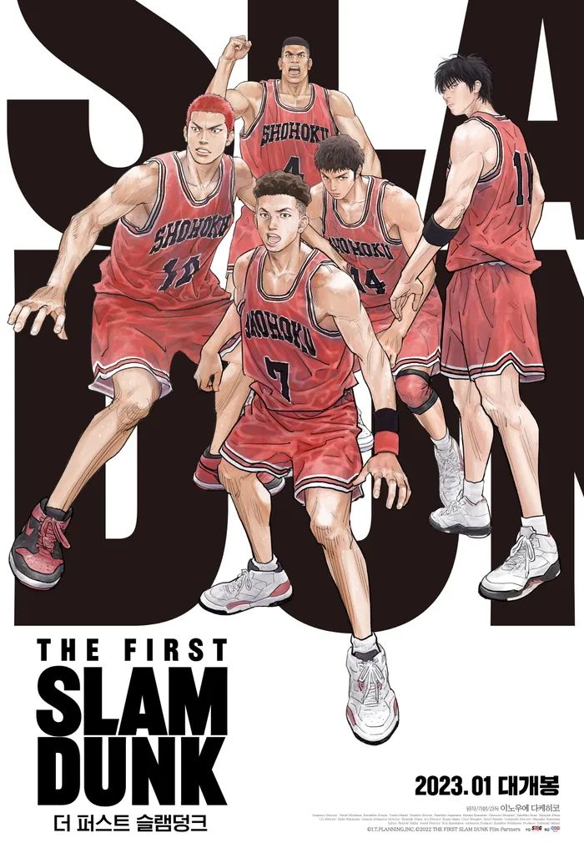
연재 종료후 30년만에 영화제작
더퍼스트 슬램덩크(2023)
감독,각본연출:이노우에 다케히코
일본 박스오피스:$103,173,800

Slide 5
봐주셔서 감사합니다.

